Slide 1
Classification of Indoor Human Fall Events Using Deep Learning
MDPI 2021

Slide 2
Introduction
Deep learning and vision-based framework is proposed for human fall detection and classification incorporating a CNN with the RNN(GRU)
Explored some transfer learning models like VGG16, VGG19 followed by GRU
Dataset : UR fall detection dataset, Multiple cameras fall dataset
Notes:
본 논문에서는 CNN과 RNN (Recurrent)을 통합 한 실내 환경에서 노인을 모니터링 할 수 있는 인간 낙상 감지 및 분류를 위한 딥 러닝 및 비전 기반 프레임 워크를 제안. 다양한 유형의 RNN 중에서 gated recurrent unit이 CNN과 함께 통합됨
인간의 낙상 행동을 분류하기 위해 VGG16, VGG19 및 GRU와 같은 일부 전이 학습 모델을 탐색

Slide 3
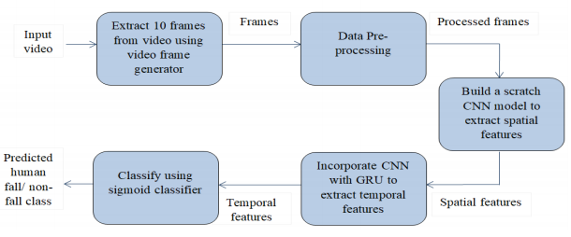
Workflow of Proposed Architecture
Notes:
다양한 길이의 비디오에서 연속 프레임이 생성. 프레임은 컨볼루션 신경망으로 전달되어 주요 특징을 추출. 그 후 이러한 특징은 GRU로 전달. GRU의 출력은 시그모이드 분류기로 전달되어 클래스를 예측

Slide 4
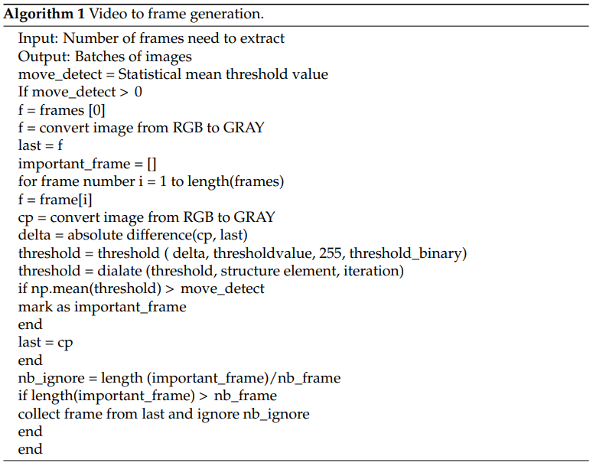
Workflow of Proposed Architecture
Frame Generation from Video
Notes:
비디오에서 프레임 시퀀스를 생성하는 알고리즘
다양한 duration의 여러 데이터 세트에서 약 300 개의 비디오가 있음. 앞서 언급했듯이 다른 모든 프레임을 고려하지 않고 전체 비디오에서 10 개의 분산된 이미지를 선택

Slide 5
Workflow of Proposed Architecture
Preprocessing
To minimize computational cost frames are resized to 150 x 150
Augmentation is performed, which transforms frames at each epoch of training
Performed zoom, horizontal flip, rotation, width shift and height shift for augmentation
Notes:
크기 조정, 확대 및 정규화의 세 단계로 전처리 수행
계산 비용을 최소화하기 위해 프레임 크기를 150 x 150으로 조정
resize된 이미지에서 augmentation이 수행되어 각 훈련 에폭에서 프레임 변환
augmentation을 위해 확대/축소, 수평 뒤집기, 회전, 너비 이동 및 높이 이동 수행

Slide 6
Workflow of Proposed Architecture
Custom 2DCNN-GRU Architecture
16, 32, 64, 128, 256 and 512 kernels are used sequentially in the convolution layer to extract features from the image
he_uniform kernel initializer is used for choosing the initial kernel and updating weights for training data with ReLU
Performed batch normalization with a momentum of 0.9
Max pooling operation with stride (2, 2) is performed
Notes:
생략한 소주제: convolutional neural network -> max pooling layer 사용
데이터셋의 환경이 덜 복잡하기 때문에 16, 32, 64, 128, 256 및 512 커널이 컨볼루션 계층에서 순차적으로 사용되어 이미지에서 특징을 추출
이 모델에서 he_uniform 커널 이니셜라이저는 초기 커널을 선택하고 ReLU를 사용해 가중치 업데이트를 수행
0.9의 모멘텀으로 배치 정규화 수행. (배치 정규화는 평균과 분산을 표준화하여 학습을 안정적으로 만듦)
강한 edge 추출을 위해 2 간격의 stride를 사용한 맥스 풀링 수행

Slide 7
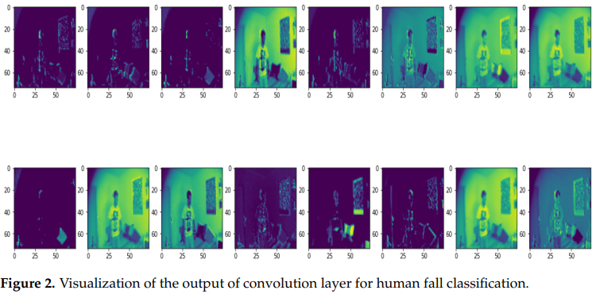
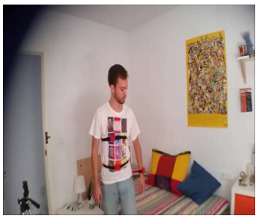
Workflow of Proposed Architecture
Custom 2DCNN-GRU Architecture
Notes:
convolution layer의 출력

Slide 8
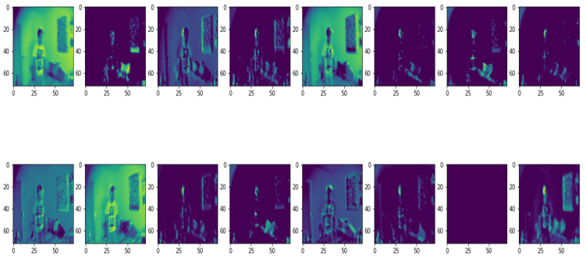
Workflow of Proposed Architecture
Custom 2DCNN-GRU Architecture
Notes:
max-pooling layer의 출력

Slide 9
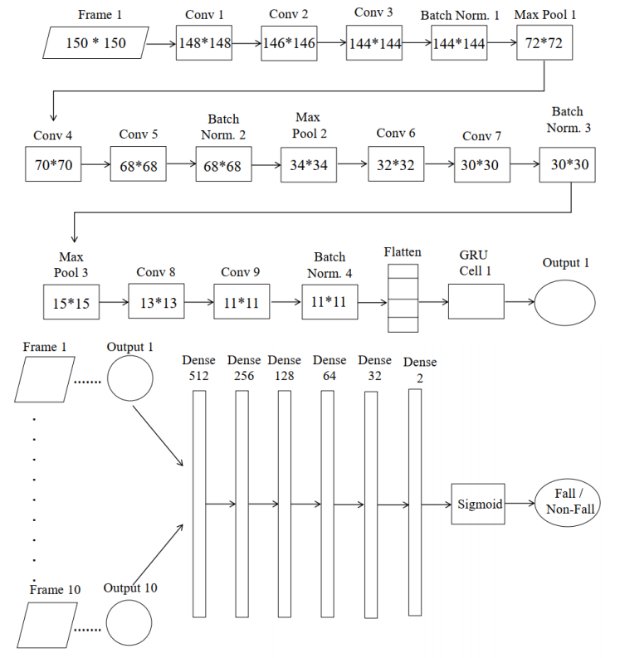
Workflow of Proposed Architecture
Custom 2DCNN-GRU Architecture
Notes:
그림은 2DCNN-GRU 아키텍처
다음으로 RNN을 위한 데이터를 준비하기 위해 512 개의 노드와 함께 시간 분산 레이어 사용. 그런 다음 GRU 셀을 사용하여 비디오 프레임의 시간적 종속성을 따름. GRU 셀의 출력은 dense layer로 전달. 과적합을 제거하기 위해 드롭아웃 비율 0.5 사용. 학습률이 0.0001 인 Adam optimizer 모델에 사용

Slide 10
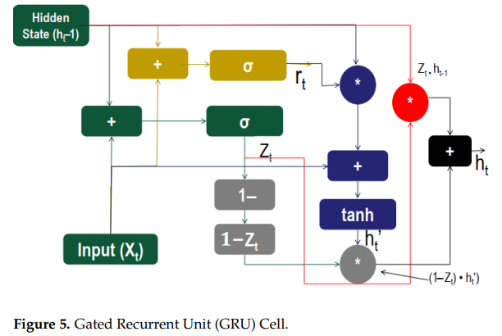
Workflow of Proposed Architecture
Gated Recurrent Unit (GRU)
Notes:
그림: GRU Cell의 아키텍처
낙상 사건을 분류하기 위해선 공간적 특징과 시간적 특징을 고려해야 하는데, RNN은 과거에 필요한 정보를 기억해 시간적 특징 추출할 수 있음
이 모델에서는 GRU 네트워크를 사용해 어떤 정보가 출력으로 전달되어야 하는지 결정하는 벡터인 업데이트 게이트와 리셋 게이트를 사용해 RNN의 gradient vanishing, exploding 문제 해결. 이 게이트들은 시간을 통해 새로운 입력을 지우지 않으면서 오래 전의 정보를 보유하고 예측을 위해 다음 time step에 관련 정보를 전달하도록 훈련됨
GRU 내부에는 세 개의 게이트가 있음. 업데이트 게이트는 future information과 함께 전달해야하는 이전 time step의 중요한 선행 정보 식별. 리셋 게이트는 얼마나 많은 과거 정보를 잊을지 결정. current state 게이트는 과거의 관련 정보와 함께 현재 상태 정보 결정

Slide 11
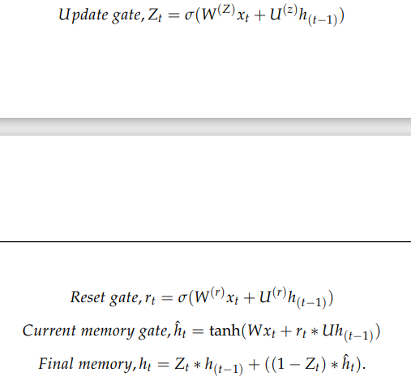
Workflow of Proposed Architecture
Gated Recurrent Unit (GRU)
Notes:
xt는 미니 배치 입력을 나타내고, h(t-1)는 utmost time step의 hidden state로 작용하며, W(z)와 W(r)는 현재 가중치 파라미터이며, U(z), U(r)는 업데이트된 가중치 파라미터

Slide 12
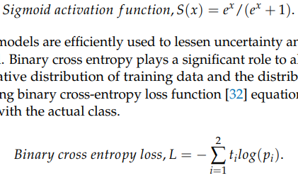
Workflow of Proposed Architecture
Gated Recurrent Unit (GRU)
Notes:
GRU 셀의 출력은 드롭아웃 비율 50%인 Dense layer로 전달. sigmoid act function을 통해 이진 분류 수행
이진 cross entropy loss 함수로 예측 클래스와 실제 클래스 비교. 위 식에서 ti는 실제 값, pi는 i번째 클래스의 시그모이드 확률

Slide 13
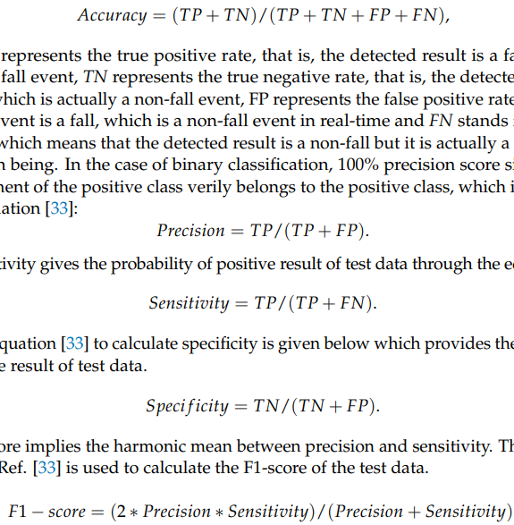
Experiments
Evaluation Metrics
Notes:
데이터셋은 앞서 언급했든 UR fall detection dataset과 multiple cameras fall dataset 사용
정확도: 올바르게 분류된 데이터 비율
정밀도, 민감도, 특이성
F1 스코어는 정밀도와 민감도 사이의 조화 평균

Slide 14
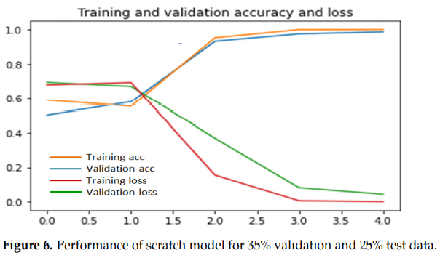
Experiments
Results and Discussion
Notes:
그림: 40번째 에폭에서의 결과
UR fall detection dataset에 대해 99.8%, Multiple cameras fall daset에 대해 98%의 정확도 달성하여 평균 99%의 정확도 획득
여러 비율로 실험해본 결과 training data가 40%, validation data가 35%, test data가 25%일 때 최상의 학습 및 검증 정확도를 달성함

Slide 15
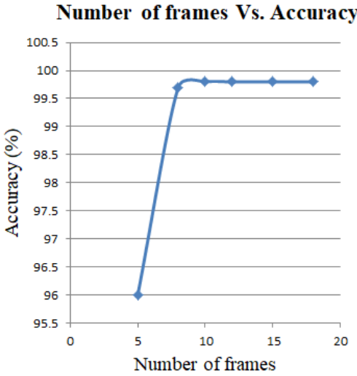
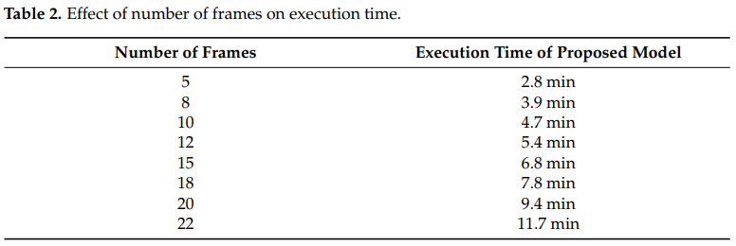
Experiments
Results and Discussion
Notes:
다른 프레임 개수를 사용해 수행한 결과. 비디오 당 8개 미만의 프레임은 모든 중요한 프레임을 고려할 수 없어 정확도 떨어뜨리고, 비디오 당 18개 이상의 프레임은 많은 계산으로 인해 처리 속도 저하시킴
그래서 계산 복잡성도 줄이면서 정확도 또한 높이기 위해 전체 비디오에서 10개의 distributed frame 선택

Slide 16
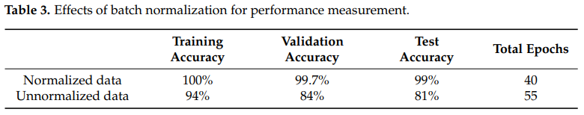
Experiments
Results and Discussion
Notes:
정규화된 데이터가 비정규화된 데이터보다 적은 에폭 내에서 높은 정확도를 달성함을 보여주는 표

Slide 17
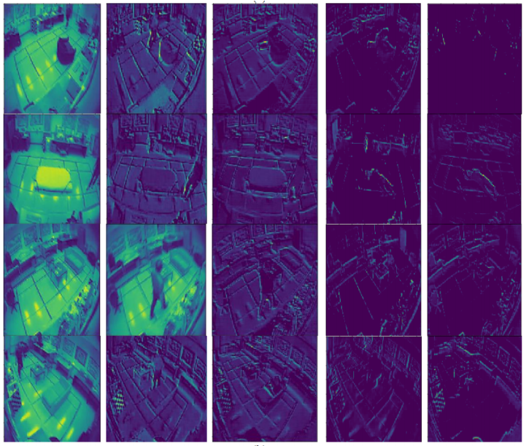
Experiments
Results and Discussion
Notes:
10개의 프레임 중 5개의 프레임에서 서로 다른 레이어의 출력 결과. 하위 수준에서 상위 수준의 피처 맵. low level에서는 색상, 선과 같은 얕은 피처 추출하고 깊은 레벨의 레이어는 더 자세한 패턴 추출

Slide 18
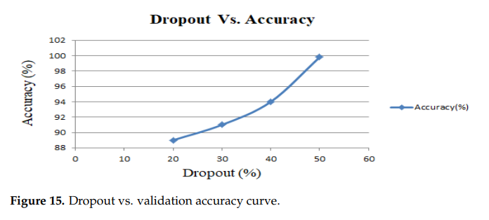
Experiments
Results and Discussion
Notes:
정확도 변화에 대한 dropout rate의 영향

Slide 19
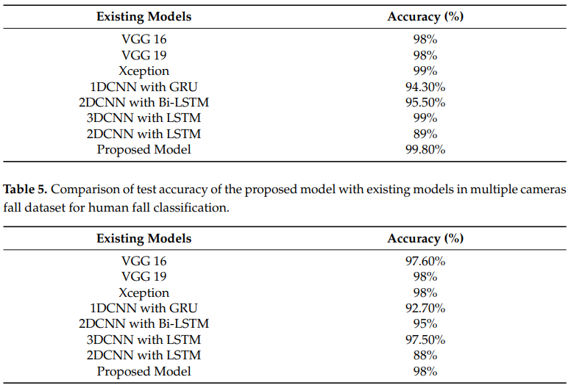
Experiments
Results and Discussion
Notes:
위: UR, 아래: Multiple 데이터셋에 대한 테스트 정확도
Xception은 높은 정확도를 보이지만 엄청난 수의 매개변수를 사용
번외) 제안하는 모델의 학습 시간은 다른 모델보다 매개 변수가 적어 더 빨랐음

Slide 20
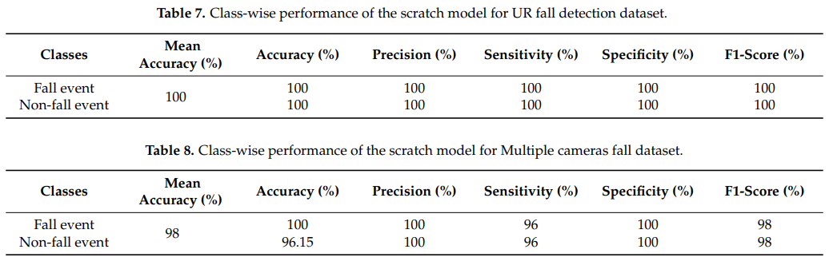
Experiments
Results and Discussion
Notes:
2DCNN-GRU 모델의 정확도, 정밀도 점수, 감도, 특이성 및 F1 점수와 같은 클래스 별 성능

